Slide 1
Стажерская программа НОРБИТ– условия, требования, перспективы

Slide 2
15
На рынке
ERP
Microsoft, SAP, 1C
CRM
Bpm’online, Microsoft, SAP
BI
Microsoft, SAP, QlikView
Документооборот
Microsoft SharePoint

Slide 3
ERP
Microsoft, SAP, 1C
CRM
Bpm’online, Microsoft, SAP
BI
Microsoft, SAP, QlikView
Документооборот
Microsoft SharePoint

Slide 5
Ключевые факты о НОРБИТ
Эксперт на рынке IT-консалтинга с 2000 года
С 2004 года входит в состав крупнейшей ИТ-компании России ГК ЛАНИТ (TOP-1 )
Основные направления –автоматизация бизнес-процессов, разработка, внедрение и поддержка ERP, CRM и BI-систем.
Объединяет 6 Центров компетенций с отраслевым опытом проектов различной сложности – CRM, Microsoft Dynamics AX, SAP, Департамент собственных решений, QlikView, Департамент управленческого консалтинга
НОРБИТ – разработчик торгово-закупочных систем , а также систем мониторинга и анализа данных на базе собственной платформы NBT
Партнерство высшего статуса с мировыми вендорами Microsoft и SAP
Более 50 наград и почетных званий, а также ведущие позиции в экспертных рейтингах

Slide 6
Стажерская программа НОРБИТ

Slide 7
Management Trainee Program
Стажерская программа НОРБИТ – уникальная возможность стать частью лидирующей консалтинговой компании в сфере информационных технологий. Программа направлена на то, чтобы в течение нескольких лет из молодого специалиста вырастить сотрудника, который будет успешно работать в компании и развиваться в области ИТ-технологий.
Приглашаем к участию выпускников и студентов последних курсов технических вузов для прохождения практики, а также устройства стажером программы для консультантов и программистов.
Соблюдение социальных гарантий (официальное оформление с 1го рабочего дня, оплачиваемые отпуска и т.д.)
Гибкий график работы – от 20 часов в неделю, удобное время
Возможности для профессионального развития (обучение и сертификация по продуктам)
Прозрачная система карьерного роста
Профессиональные наставники-практики
Интересные проекты и работа с заказчиками

Slide 8
Management Trainee Program
Для чего мы разработали программу стажировки
Начало работы молодого эксперта по специальности
Применение полученных знаний на практике
Работа над реальными
проектами компании
Перспективы роста специалиста в рамках компании
Индивидуальный
план
развития

Slide 9
Management Trainee Program
Виды стажировок
Практика от 1 до 3 месяцев
Стажировка
Для студентов старших курсов и тех, кому не по плечу основная стажировка
Учебные задачи, экспериментальные проекты и возможность применить на практике теоретические знания
По окончанию практики – отзыв наставника и фирменный сертификат
20–40 часов в неделю
График стажировки индивидуален, но должен сочетаться с расписанием коллег, которые чаще всего работают днём и по будням
Оформление по ТК РФ
Заработная плата
Полный соцпакет
Перспектива роста в компании

Slide 10
Management Trainee Program
Виды стажировок

Slide 11
Management Trainee Program
Требования к кандидатам
Мы приглашаем на стажировку по следующим направлениям:
Консультанты по внедрению
Программисты
Условия приема на работу:
Высшее или неоконченное высшее техническое образование (4-5 курс)
Возможность работать от 20 часов в неделю
Желание работать в консалтинговом бизнесе

Slide 12
Management Trainee Program
Стажерские позиции
Ассистент консультанта
Участие в проектах внедрения ИТ-систем на всех фазах внедрения
Сертификация по отраслевой специфике
Сбор, анализ требований и проектирование функциональности систем
Изучение бизнес-приложений и методологии внедрения информационных систем
Написание проектной документации
Разработка и внедрение CRM-систем на базе Microsoft Dynamics CRM и Terrasoft
hr@norbit.ru
Ассистент программиста .NET/WEB
Разработка веб-сайтов на ASP.NET MVC, AngularJS, Jquery
Разработка web-сервисов с применением технологий WebAPI, WCF, Odata
Разработка интеграций с различными системами
Разработка клиентских приложений с использованием Angular/Azure
Разработка мобильных приложений
Разработка и внедрение автоматизированных торгово-закупочных систем
hr@norbit.ru

Slide 13
Management Trainee Program
Как подать заявку
Этапы конкурсного отбора:
Встреча с потенциальным руководителем
Отправка резюме в компанию hr@norbit.ru
Интервью со специалистом отдела персонала
Приглашение на работу в случае положительного решения

Slide 14
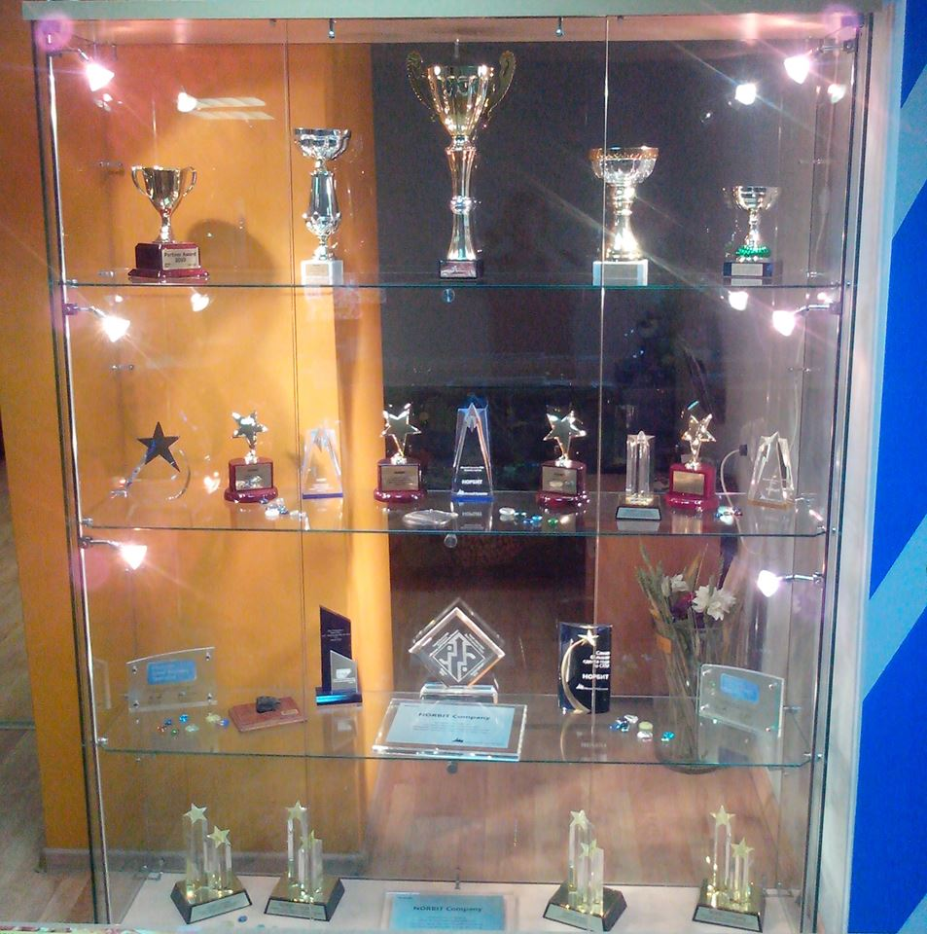
Ключевые награды НОРБИТ Мнение независимых экспертов
TOP-5 крупнейших системных интеграторов на рынке CRM (4 место, TAdviser, 2015)
ТОP-10 крупнейших российских интеграторов ERP-систем (7 место, TAdviser)
TOP-20 крупнейших поставщиков BI-решений в рейтинге информационно-аналитического портала CNews.
ТОP-10 крупнейших интеграторов систем управления персоналом (HRM) (7 место Tadviser)
Крупнейшие аутсорсеры поддержки решений SAP: ранкинг Tadviser (16 место)
TOP-100 лучших работодателей в России (версия по hh.ru)
Победитель отраслевых конкурсов Microsoft и SAP

Slide 15
Департамент CRM
Самая крупная и опытная практика CRM в России и странах СНГ
Техническая поддержка 24/7
Профессиональные центры отраслевой экспертизы
Большой опыт интеграции с другими системами
Более 15 зарегистрированных отраслевых решений
Реализация проектов на базе 3-х CRM-платформ
Департамент CRM
13
лет на рынке
100+ сотрудника
70+
сертифицированных специалистов
100+
реализованных проектов в разных отраслях

Slide 16
Департамент CRM
Карта отраслевых решений
«НОРБИТ. Мультиканальный фронт для банков» - специализированное решение для банков. Расширенный функционал, включающий мультиканальное взаимодействие, кросс- продажи и обработку обращений.
«НОРБИТ: CRM для страховых компаний» предназначено для компаний страховой отрасли и охватывает информационное обеспечение всех этапов и составляющих процесса обслуживания и взаимодействия с клиентами.
«НОРБИТ: Microsoft Dynamics для спортивных организаций» – специализированное решение позволяет повысить финансовую стабильность клуба, сократить операционные издержки, уменьшить цикл реализации клубной продукции и услуг, а также улучшить взаимоотношения с болельщиками и деловыми партнерами
«НОРБИТ. СRM-решение для автодилеров и центров технического обслуживания» -охватывает все бизнес-процессы по продаже автотехники и позволяет оптимизировать клиентский сервис, повысить скорость обработки запросов и увеличить эффективность работы с номенклатурной линейкой продукции.
«NORBIT4MEDIA» - решение предназначено для управления продажами эфирного времени и рекламных услуг, а также хранения общей и контактной информации о заказчиках, ведения договорной работы, контроля исполнения планов продаж и анализа общей эффективности коммерческой работы.
НОРБИТ: Система управления энергоэффективностью
современный инструмент для ситуационного моделирования потребления энергоресурсов в общем технологическом процессе предприятия. Решение оптимизирует мониторинг и анализ потребления энергоресурсов, отслеживает показатели энергоэффективности и по результатам создает энергетический паспорт объекта.
«НОРБИТ: Управление контакт-центром» - кросс-отраслевое решение для контакт-центров, разработанное на платформе Microsoft Dynamics CRM, позволяет организовать работу контакт–центра и эффективно взаимодействовать с клиентами в условиях многоканальности.
НОРБИТ: CRM для Торговых домов и Дистрибуции» - коробочное решение для эффективной организации работы менеджеров, повышения качества услуг и улучшения бизнес-показатели.
«НОРБИТ: CRM для производственных предприятий»

Slide 17
Департамент CRM
Услуги
Услуги Центра CRM-компетенций НОРБИТ
Разработка и внедрение комплексных CRM-систем
Поддержка, сопровождение и развитие решений

Slide 18
Компании, которые выбрали нас
Финансы
Страхование
Ритейл
Производство
Проф.услуги
Медиа

Slide 19
Компании, которые выбрали нас
Авто
ИТ
Медицина/ фарма
Недвижимость
Спорт
ВУЗ
Дистрибуция
Телекоммуникации

Slide 20
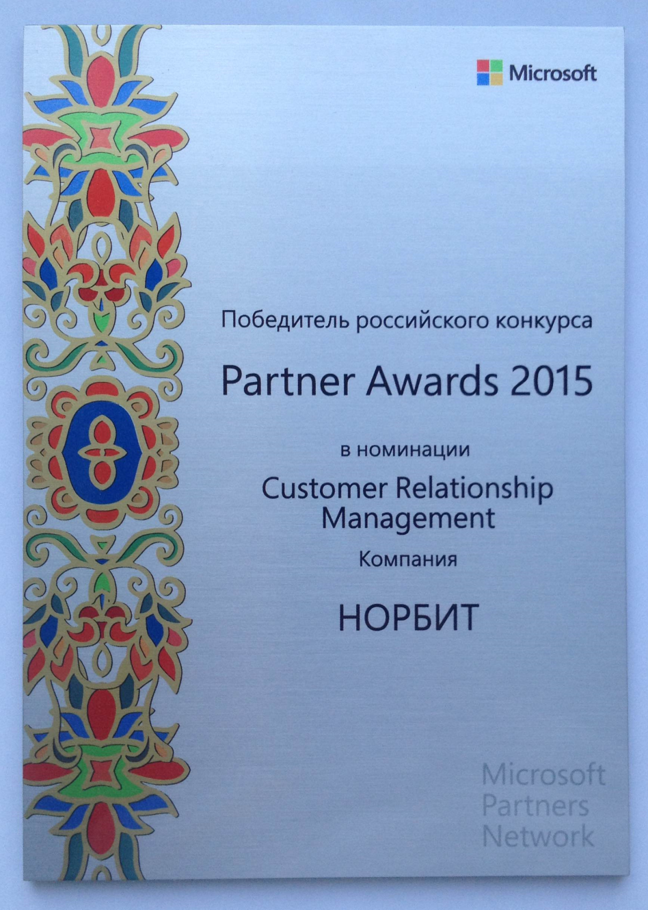
Департамент CRM
Достижения и награды
Microsoft Gold Certified Partner – Microsoft Business Solutions
Партнер года Microsoft «Customer Relationship Management», 2015-2017
Лучший партнер в номинации Microsoft Dynamics Industry: Financial Services Industry (FSI) 2014-2017
Победитель отраслевого конкурса Microsoft в номинации «Профессиональные услуги»
Один из лучших партнеров MBS в мире (Член Microsoft Dynamics President's Club 2007-2012)
Финалист конкурса Microsoft Dynamics CRM Awards 2012-2015 в отрасли «Финансовая деятельность: банки»
Первый партнер Premium Partner Microsoft CRM в России
Победитель в отрасли «Финансовая деятельность: банки» конкурса Microsoft Dynamics CRM Awards 2013
Лучший партнер Microsoft в отрасли «Страхование» конкурса Microsoft Dynamics CRM Awards 2009-2013
Лучший проект в отрасли «Страхование» в сегменте EMEA
Первое место в номинации «Сделка года» Microsoft Dynamics CRM Awards 2012
Многократный победитель конкурса 5 звезд Microsoft Dynamics CRM и ERP Awards 2007-2012

Slide 21
Департамент собственных решений
Идеолог направления, занимающий лидирующие позиции в области торгово-закупочной систем
Разработчик собственной платформы NBT для реализации систем по автоматизации закупочной деятельности
Более 20 зарегистрированных системных решений на базе собственной платформы NBT
С 2000 года успешная работа с предприятиями государственного сектора и органами исполнительной власти Российской Федерации
Разработчик «Официального сайта Российской Федерации для размещения информации о размещении заказов» (zakupki.gov.ru, версия 2008-2010гг) и торговых площадок для крупнейшего российского оператора электронных торгов ЗАО «Сбербанк-АСТ»
Департамент собственных решений
16
лет на рынке
80 Сотрудников
53
Сертифицированных специалиста
20+
Реализованных проектов в разных отраслях

Slide 22
Департамент собственных решений Решения на базе NBT
С предприятиями государственного сектора и органами исполнительной власти РФ компания НОРБИТ работает с 2000 года, и за это время накоплен уникальный опыт разработки и внедрения информационных систем различного масштаба и функционального назначения.

Slide 23
Решения для автоматизации торгово-закупочной деятельности

Slide 24
Департамент собственных решений
Достижения и награды

Slide 25
Департамент Microsoft Dynamics AX
Разработка и внедрение эксклюзивных ERP-решений с учетом специфики бизнес-задач компании
Один из крупнейших интеграторов по внедрению HRM-систем и собственная модульная методика внедрения
Уникальный опыт реанимации неудачных проектов, начатых сторонними подрядчиками
Собственная разработка мобильных и облачных приложений
Департамент
Microsoft Dynamics AX
13
лет партнер Micrоsoft
40
Сотрудников
23
Сертифицированных специалиста
50
Реализованных проектов в разных отраслях

Slide 26
Достижения и награды
Победитель в отрасли «Профессиональные услуги» конкурс ведущих поставщиков решений Microsoft Dynamics ERP 2015
Победитель в отрасли «СМИ и индустрия развлечений» конкурс ведущих поставщиков решений Microsoft Dynamics ERP 2012-2013
Финалист в отрасли «СМИ и индустрия развлечений» конкурс ведущих поставщиков решений Microsoft Dynamics ERP 2012-2013
Финалист в отрасли «Государственные учреждения» конкурса ведущих поставщиков решений Microsoft Dynamics ERP в 2012-2013 году
Лучший партнер в отрасли «Продажа и обслуживание автотранспорта»
Призер в отрасли «Промышленность: машиностроение, приборостроение и электроника»

Slide 27
Департамент SAP
Крупнейшая проектная экспертиза в розничной и оптовой торговле – собственная методика проектов, успешно отработанная на практике
Большой опыт аудита и оптимизации бизнес-процессов компании для максимального повышения эффективности деятельности
Опытная команда - ключевой состав практики не меняется в течение 10 лет
Успешный опыт комплексной реализации интеграционных проектов
Департамент SAP
13
лет на рынке
60 экспертов
45
Сертифицированных специалиста
4
Отраслевых решения для ритейла

Slide 28
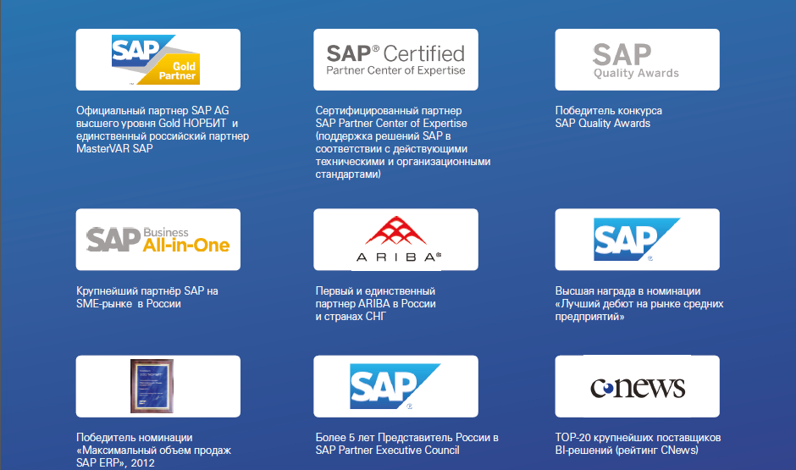
Департамент SAP
Достижения и награды
Департамент SAP

Slide 29
Департамент QlikView
Создание функциональных BI-решений, обладающих наглядностью и простотой использования
Выделенный центр бизнес-анализа
Экспертная работа с каждым проектом для повышения эффективности бизнеса через аналитический инструментарий
Собственная методика быстрого запуска проектов и достижения практических бизнес-результатов в сжатые сроки
Департамент
QlikView

Slide 30
Департамент QlikView
Проекты

Slide 31
Департамент управленческого консалтинга
Разработка и оптимизация уникальных бизнес-решений с учетом специфики Компании
Отработанная методология управленческого консалтинга, демонстрирующая состоятельность навсех уровнях управления компаний
Собственный подход к разработке и внедрению решений
Опыт в развитии новых техник управления компании
Экспресс-аудит
Собственный аналитический центр
Департамент
управленческого
консалтинга

Slide 33
Сильные стороны
Сильные стороны НОРБИТ
опыт управленческого консалтинга в сочетании с многолетней практикой внедрения ERP-, CRM- и BI-систем
комплексный подход к выявлению и решению задач клиента
отработанная методология ведения проектов, основанная на мировом опыте
команда профессиональных консультантов
отраслевая экспертиза
опыт работы с крупными холдинговыми структурами

Slide 34
Свяжитесь с нашими специалистами
127083 г. Москва, ул. Юннатов, д. 18
Телефон: +7 (495) 787-29-92
Факс: +7 (495) 787-29-90
КУРСК: улица Садовая, дом 12
Тел.: +7 4712 73-09-27
hr@norbit.ru www.norbit.ru

